Slide 1
Tepelná rozťažnosť pevných látok

Slide 2
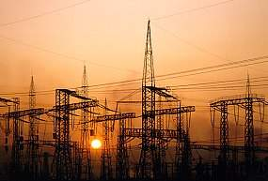
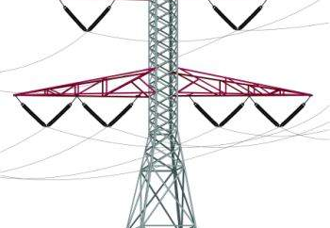
Viete prečo sú drôty elektrického vedenia previsnuté?

Slide 3
Teplotná rozťažnosť
Pri teplote t₁ je dĺžka tyče l₁.
Pri teplote t₂ ⟩ t₁ je dĺžka tyče l ⟩ l₁.
Pod teplotnou rozťažnosťou rozumieme zmenu roz-
merov pevného telesa pri zmene jeho teploty.

Slide 4
Teplotná rozťažnosť (dĺžková)
Kmitanie atómov v mriežke pri nižšej teplote...
Kmitanie atómov v mriežke pri vyššej teplote...
Pri vyššej teplote atómy kmitajú na väčšom priestore,
ich vzdialenosti sa zväčšia.

Slide 5
Teplotná rozťažnosť (dĺžková)
Predĺženie tyče Δl je priamo úmerné jej začiatočnej
dĺžke l a prírastku jej teploty Δt.

Slide 6
Teplotná rozťažnosť (dĺžková)
Úprava vzťahu:
l₁ - dĺžka tyče na začiatku teplotného intervalu Δt
l - dĺžka tyče na konci teplotného intervalu Δt
α - súčiniteľ teplotnej dĺžkovej rozťažnosti, [α]=K⁻¹.

Slide 7

Teplotná rozťažnosť (objemová)
V₁
V
β = 3α
V₁ - objem telesa na začiatku teplotného intervalu Δt
V - objem telesa na konci teplotného intervalu Δt
β - súčiniteľ teplotnej objemovej rozťažnosti, [β]=K⁻¹.

